Slide 1

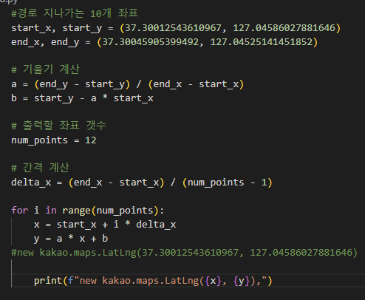
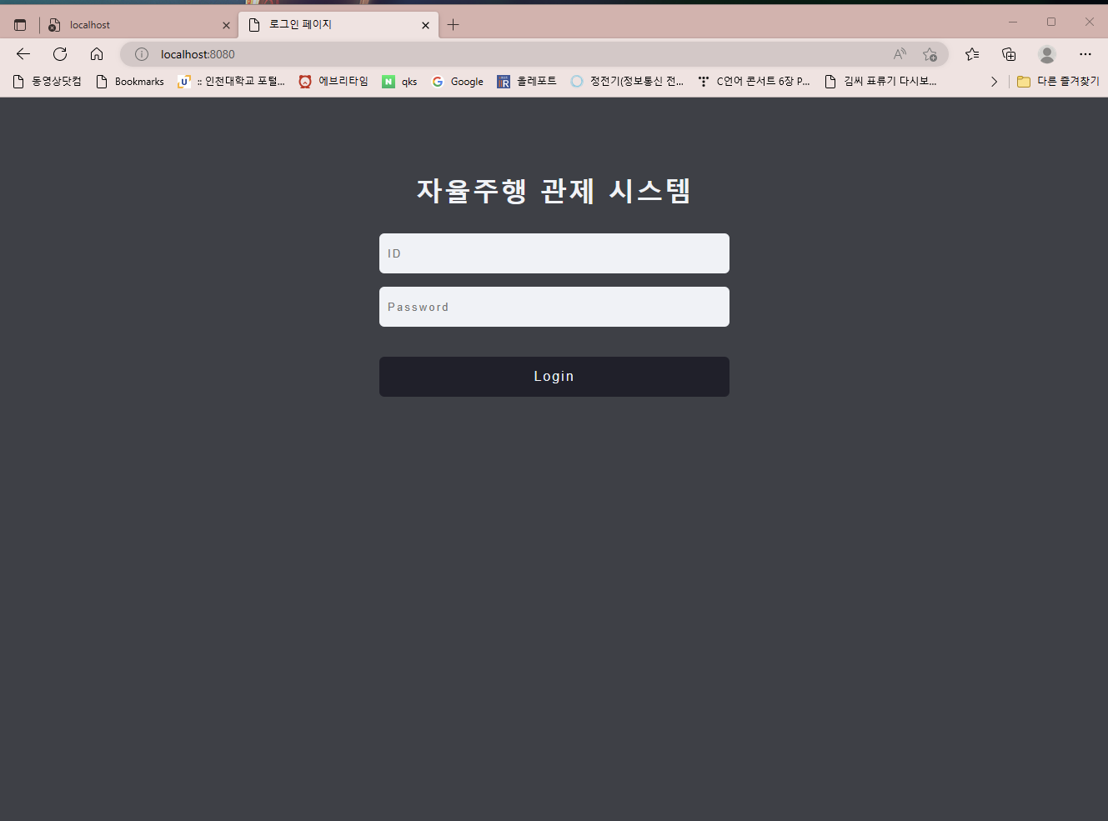
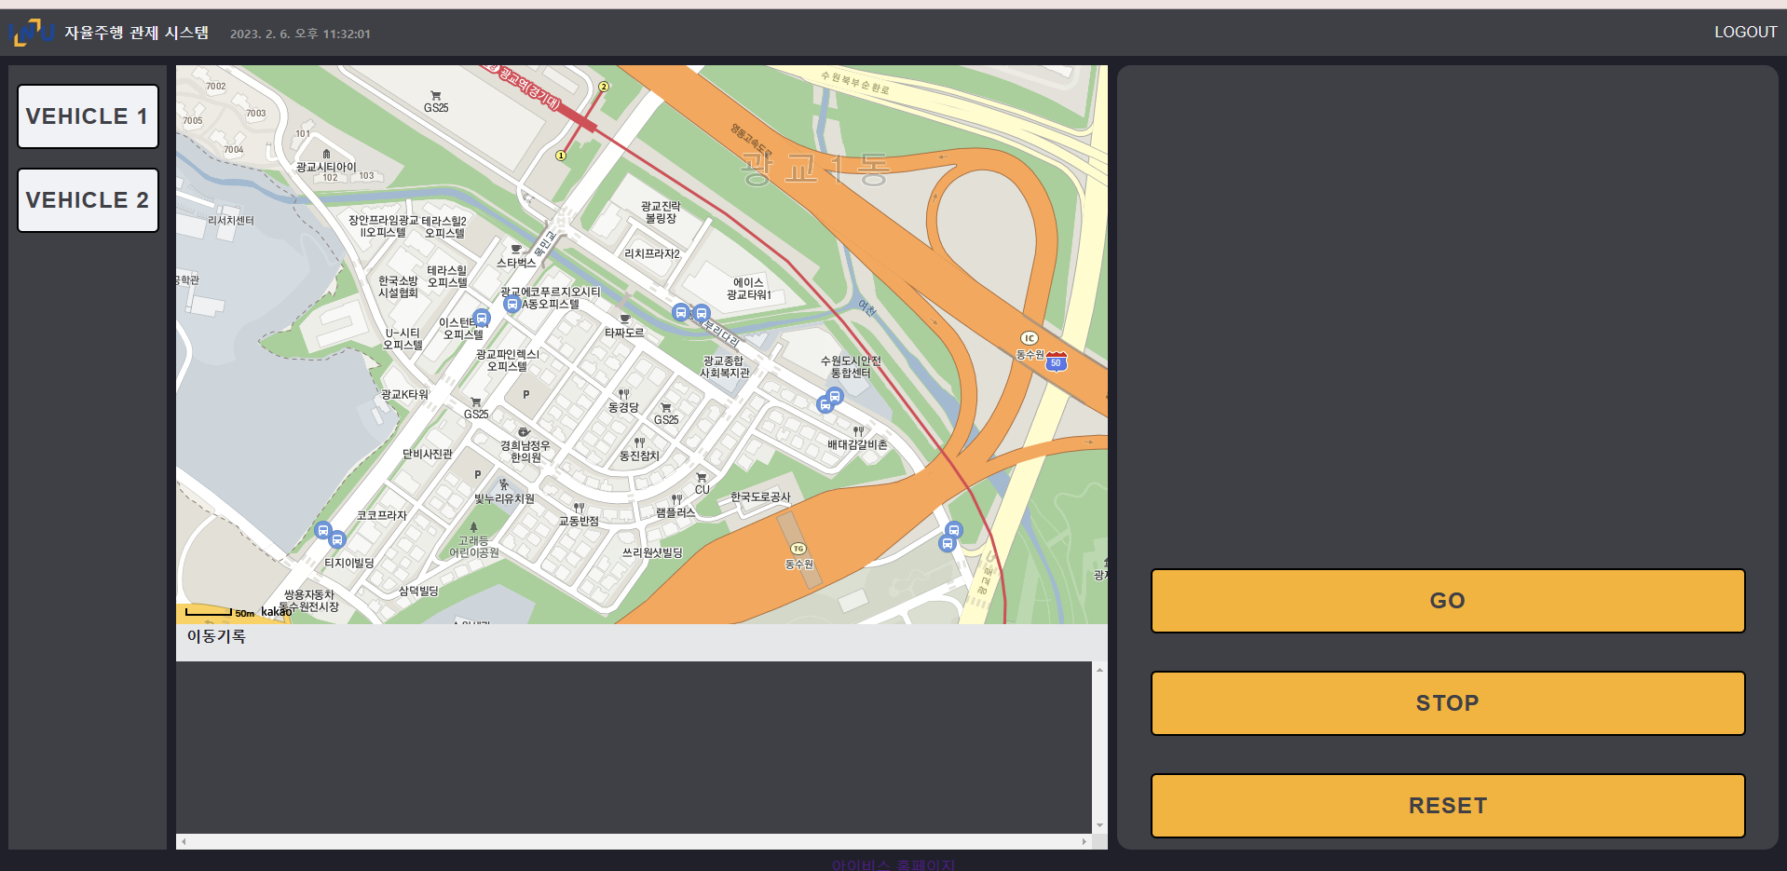
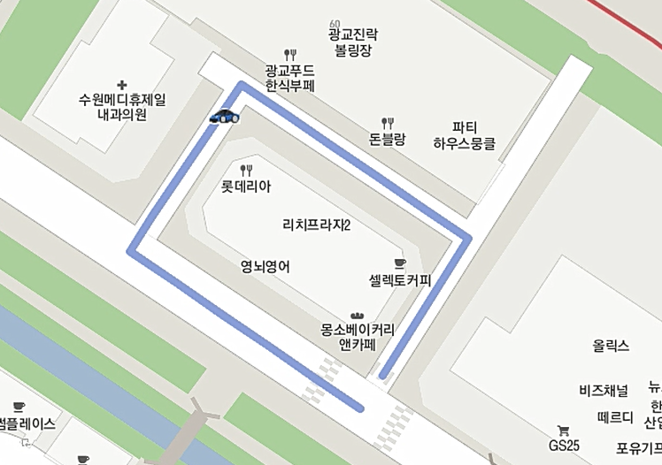
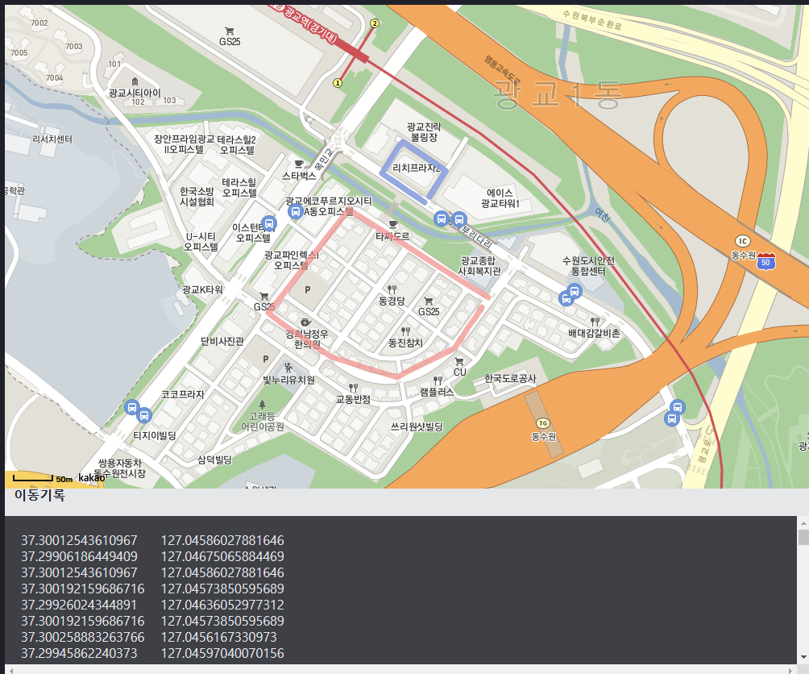
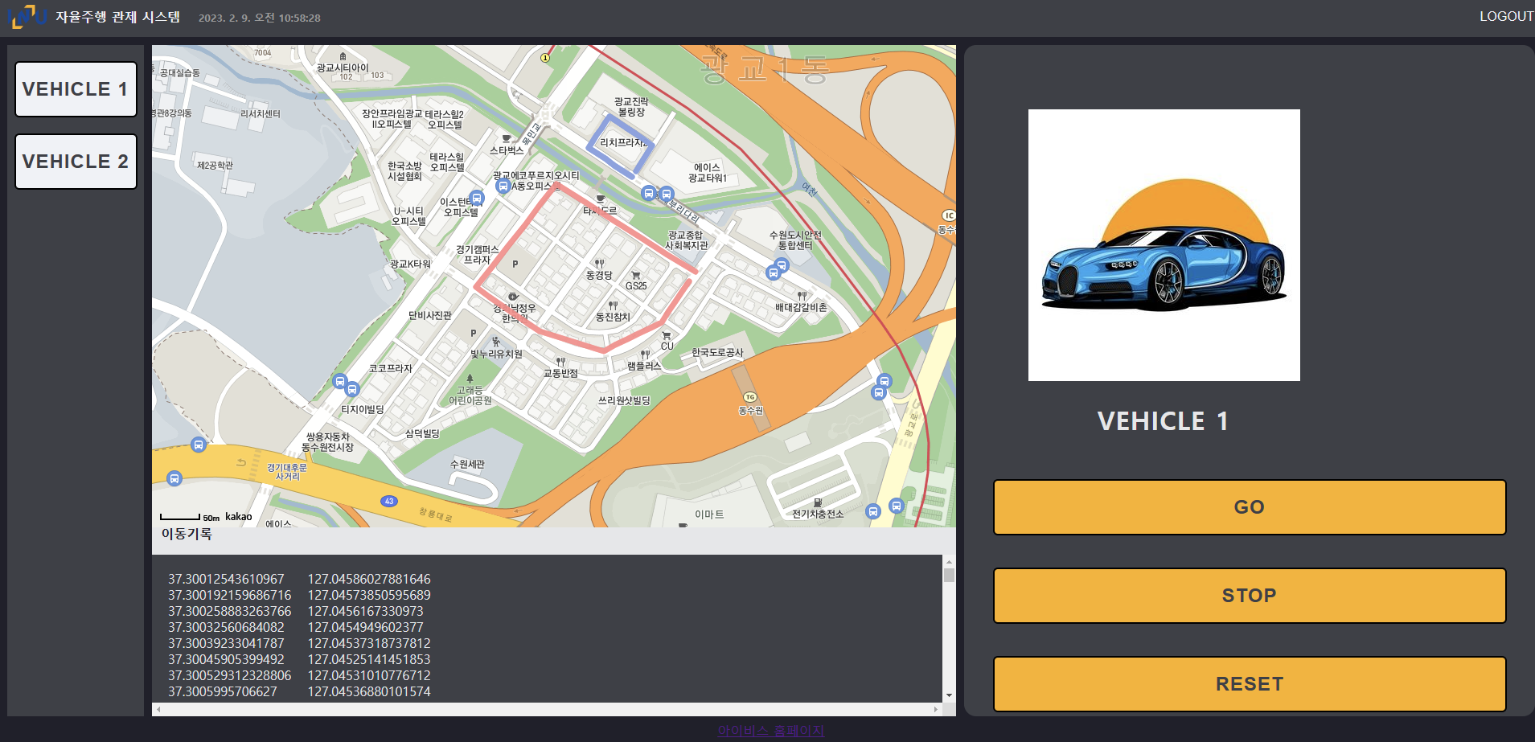


자율주행 모빌리티의 관제 시스템
(Autonomous Driving Mobility Control System)
TEAM 카레이서 : Gihoon Song, Im jihoon, Kim minchan, Jeon suyeon
Information and Communication Engineering, Mechatronics Engineering, Incheon National University
지도교수 : (전기공학과) 강창묵 교수
멘토:(아이비스)이윤희 책임
Objectives and Introduction
시스템 구성
Zeolite catalysts
자율주행 모빌리티의 관한 연구가 계속하여 발전하고 있음에 따라 모빌리티 시스템의 제어나, 관리 분야의 중요성이 강조되고 있다. 이에 본 프로젝트는 ㈜아이비스에서 개발중인 자율 주행 모빌리티의 관제 웹 모델을 만드는 것이며, 실제 좌표를 입력하여 경로를 보여주고 제어할 수 있는 기능이 있는 웹이다.
본 프로젝트의 목적은 자율주행 모빌리티의 관리를 수행할 수 있는 웹을 개발하는 것으로
구체적인 목표는 다음과 같다.
(1)자율주행 모빌리티의 경로 추적
(2)자율주행 모빌리티의 움직임 조작
Index.js
main.js
Homepage
login
Main
login,.css
main,.css
카카오맵에서 연속되는 좌표 표현
LOGIN,MAIN PAGE 설계
Zeolite catalysts
Biomass
개발 설계 > 개발 환경 구축
VS CODE를 이용하여 로컬 호스트 서버를 구축하였으며 개발에 필요한 필수 기능들을 구현하였다.
왼쪽의 코드는 주어진 좌표 중 연속되는 두개의 좌표 사이의 있을 수 있는 좌표들을 같은 간격을 두고 구할 수 있도록 구현하였다. 이를 구하는 이유는 카카오 맵 상에서 모빌리티의 움직임을 더욱 더 정확하게 표현하기 위함이다.
본 프로젝트에서는 이어지는 각 두개의 좌표마다 사이에 있는 좌표를 10개씩 추출해내어 구현하였다.
.
1.LOGIN PAGE
왼쪽의 화면에 보이는 것과 같이 사이트에 접속하게 되면 관제시스템의 관리자만 로그인하여 접속 할 수 있도록 로그인 페이지를 구현하였다. 주어진 관리자 아이디를 입력하게 되면 로그인을 성공할 수 있다.
2.MAIN PAGE
-로그인을 하게 되면 메인 페이지로 이동하게 된다.
+카카오 MAP API를 가져와서 실제 지도를 이용하였다.
-간편하게 조작할 수 있는 버튼을 구현하였다.
+-(VEHiCLE1,2) 왼쪽 상단에 있는 두개의 버튼은 두개의 각 모빌리티들의 경로를
따로 확인할 수 있다.
+(GO,STOP,RESET) 모빌리티의 간단한 조작을 위한 버튼으로서 모빌리티의 움직임과 설정을 초기화할 수 있다.
<그림3> 좌표 탐색을 위한 파이썬 코드
그림 4의 지도는 VEHCLE1을 GO버튼을 이용해 실행시킨 모습이다. 지도에 보이는 자동차 모형이 좌표의 시작점에서 부터 도착지점까지 순차적으로 움직이게 된다.
<그림4>에서 구한 좌푯값을 이용해 자동차모형이 입력된 좌푯값 하나하나를 지나치게 된다. 또한, STOP 버튼을 이용해 움직이고 있는 자동차 모형을 멈추게 할 수 있으며, 다시 GO버튼을 활용해 멈춘 지점에서 다시 움직이게 구현하였다.
.
<그림1> 실제 구현한 WEP의 LOGIN,MAIN PAGE
모빌리티의 실제 경로를 추적하기 위한 카카오맵 API
<그림4> VEHCLE1의 실행 화면
<그림5>는 최종적으로 디자인까지 완료한 MAIN 페이지이다. 왼쪽 상단에 실제 시간과 인천대 로고, 왼쪽 상단에는 LOGOUT 기능, 하단 중간에는 ㈜아이비스 공식 홈페이지를 접속할 수 있는 기능들을 구현하였다.
사용되어진 좌표들은 실제 회사 근처의 경로를 각 모빌리티의 좌표 별로 다른 색깔로 구분하여 표현하였다.
.
.
<그림5> 최종 MAIN PAGE
결 론
Zeolite catalsts
본 프로젝트에서는 자율주행 모빌리티의 관리,조작을 하기 위한 관제시스템 웹을 제작하였다. 실제로 자율주행 모델은 계속해서 발전되고 있는 만큼 이러한 모빌리티의 관제 시스템은 필수적으로 개발 되어야 한다. 이에하여 주어진 좌표를 입력 하였을 때 웹 상에서 모빌리티 모델이 정확하게 이동하는지를 보는 것이 목표였으며, 더욱 자세한 값을 처리하기 위해 좌표 사이의 값을 세세하게 구하여 정확한 모델을 구현하였다. 향후 프로젝트에선 카카오 맵 상에서 발생할 수 있는 작은 좌표 변동사항들과 자율주행 모빌리티에서 일어날 수 있는 오류들을 보완시키기 위한 작업을 해야할 것이다. 또한 실제 모빌리티의 이동중에 일어날 수 있는 실생활 문제들을 어떻게 해결해 나갈것인가에 대한 연구도 진행할 예정이다.
<그림2> WEP에서 구현한 카카오 맵 경로
VEHiCLE1,2의 각 모빌리티의 좌표를 입력하게 되면 맵에 보이는 선과 같이 경로가 이어지는 모습을 볼 수 있다. 이 기능을 구현함으로써 모빌리티의 좌표를 입력하여 실제 경로가 어떻게 되는지 눈으로 쉽게 확인할 수 있다. 맵 아래의 칸에서는 입력한 좌표값을 수식으로 보여주고 있다.

